Slide 1
第一部分
------直流稳压电源原理

Slide 2
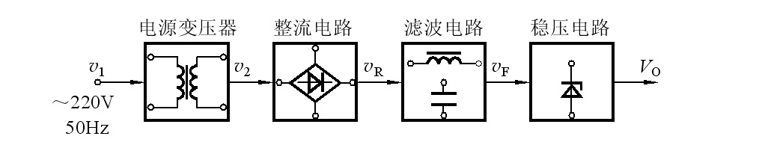
1. 直流电源的组成各部分的作用
电网
电压
电源
变压器
整流
电路
稳压
电路
滤波器
负载
图 1.1.1 直流电源的组成

Slide 3
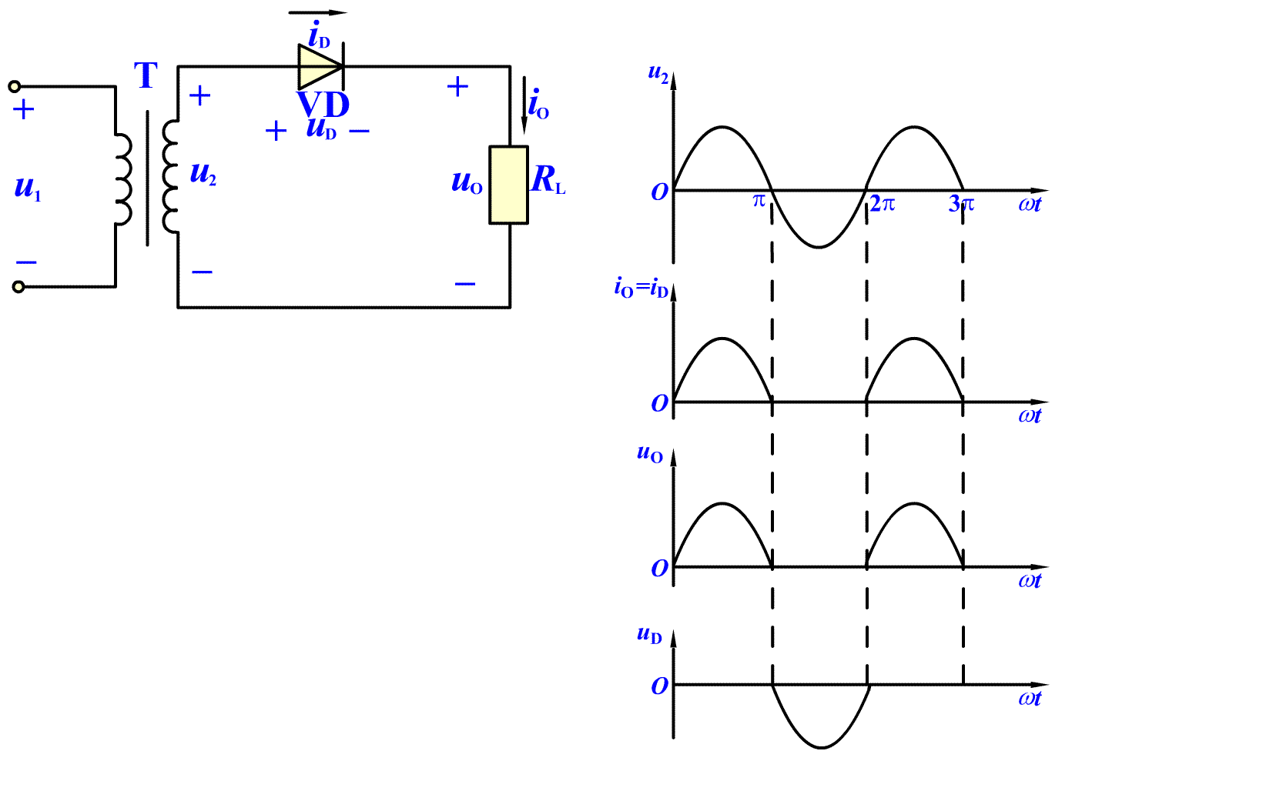

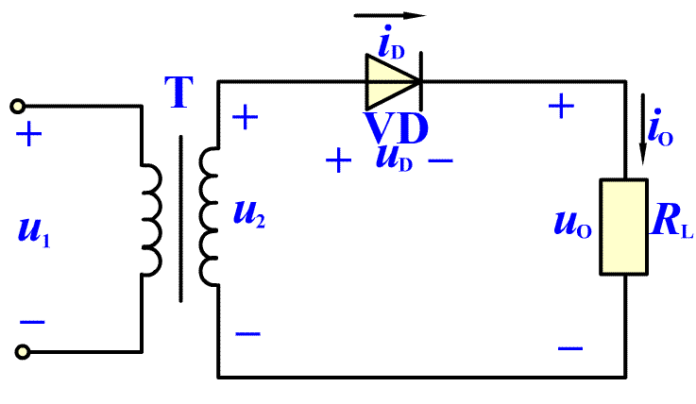
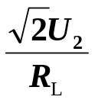

1.1整流电路
1.1.1 半波整流电路
优点：使用元件少。
缺点：输出波形脉动大；
直流成分小；
变压器利用率低。

Slide 4
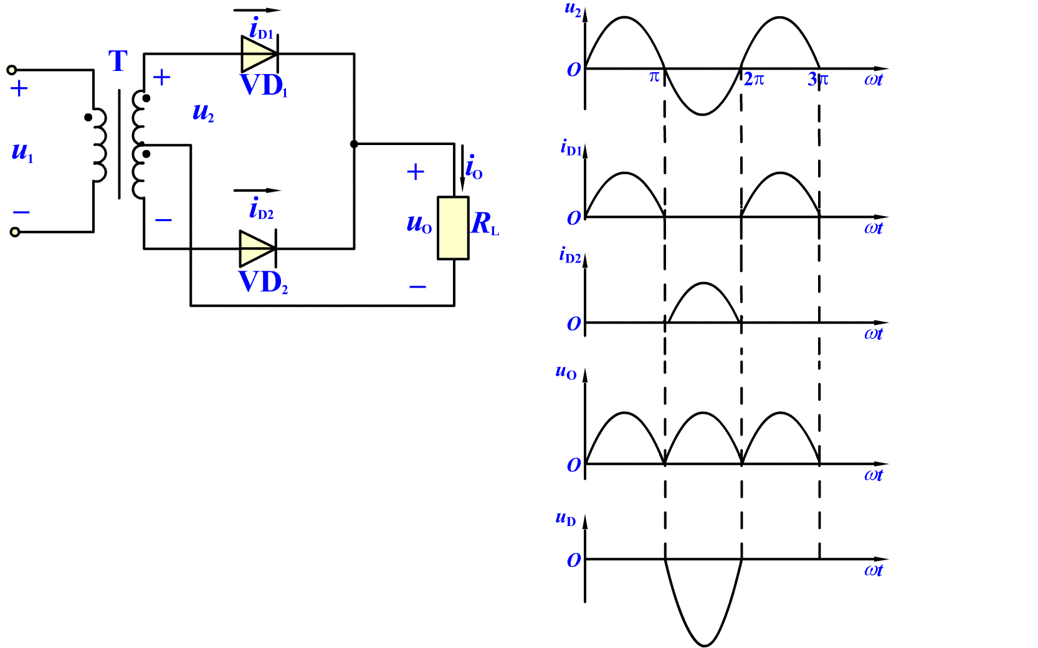

1.1.2 全波整流电路
-
+

Slide 5
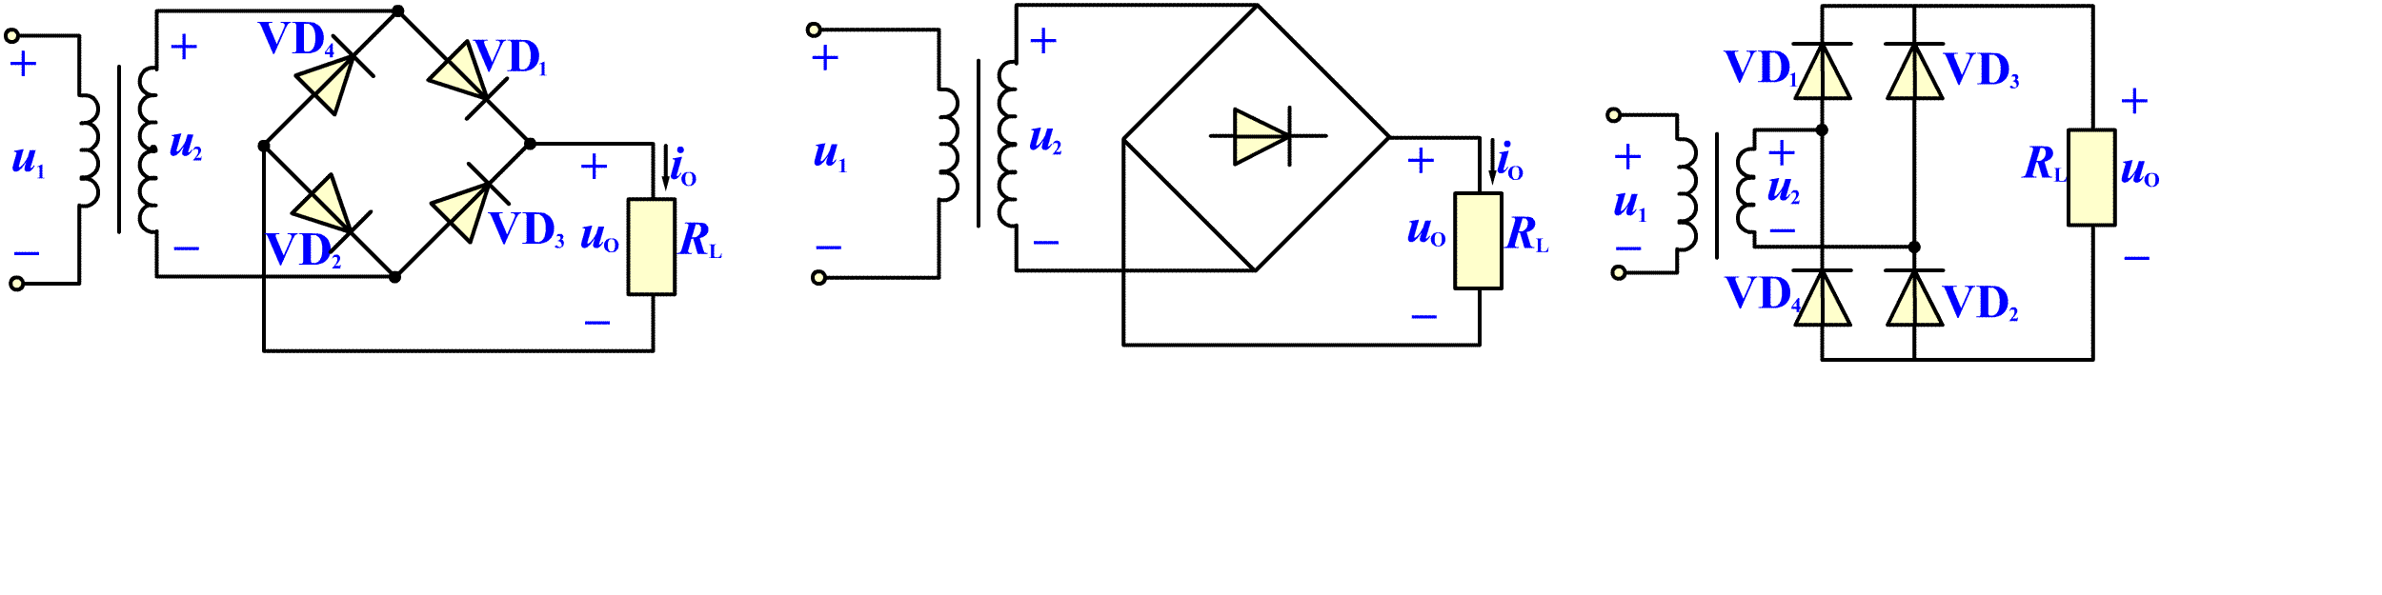
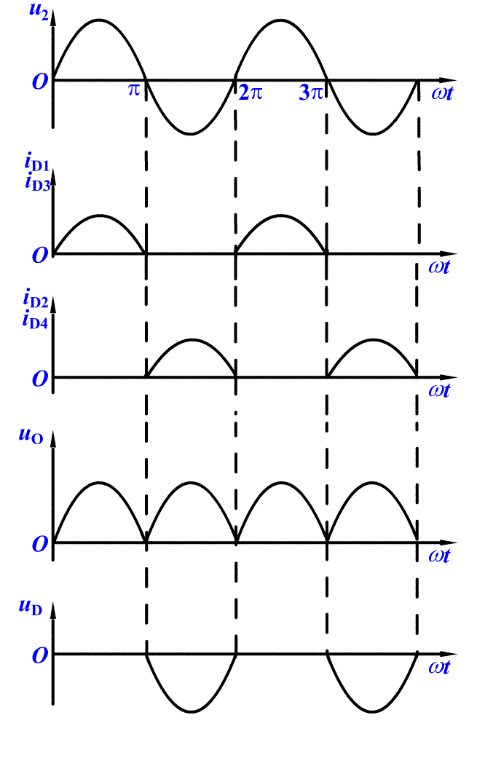
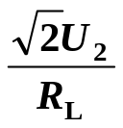
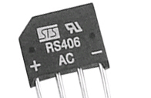
1.1.3 单相桥式整流电路
注意整流桥的接法！

Slide 6

1.1.4 桥式整流电路实现正、负电源

Slide 7
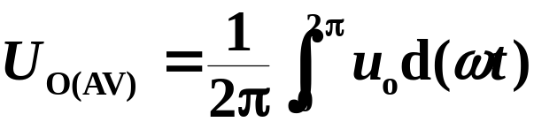
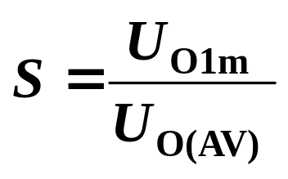
1.1.5 整流电路的主要参数
（1）输出直流电压 U_{O(AV)}
（2）脉动系数 S
（3）二极管正向平均电流 I_{D(AV)}
（4）二极管最大反向峰值电压 U_{RM}

Slide 8
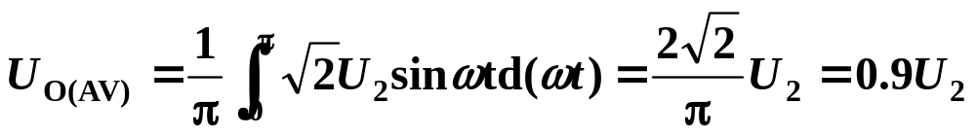
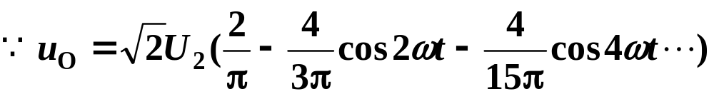
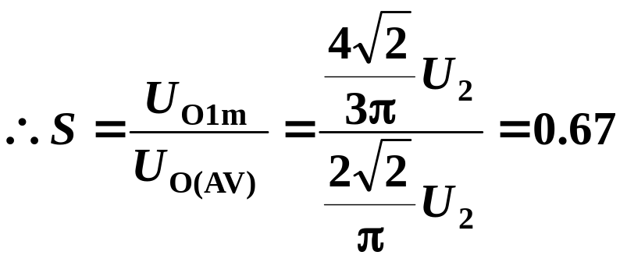
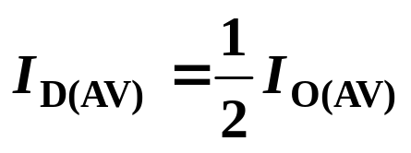
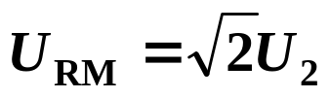
1.1.6 桥式整流电路中主要参数
输出直流电压
脉动系数
二极管正向平均电流
二极管最大反向峰值电压
合理选择二极管！

Slide 9
表1-1单相整流电路的主要参数
主要参数 电路形式 | U_{O（AV）}/U₂ | S | I_{D（AV）}/ I_{O（AV）} | U_{RM} / U₂
半波整流 | 0.45 | 157% | 100% | 1.41
全波整流 | 0.90 | 67% | 50% | 2.83
桥式整流 | 0.90 | 67% | 50% | 1.41
结论：桥式整流输出电压高，脉动系数小，
管子承受的反向电压较低，变压器的利用
率高。

Slide 10
1.2 滤波电路
□ 电容滤波电路
□ RC - Π 型滤波电路
□ 电感滤波电路
□ LC 滤波电路
□ LC - Π 型滤波电路

Slide 11
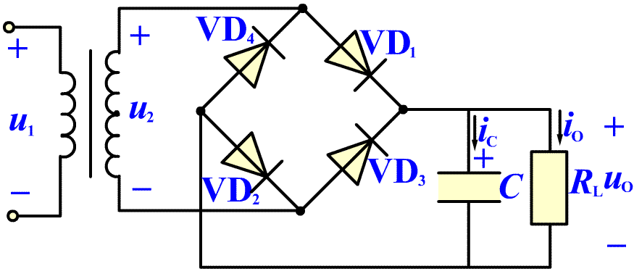
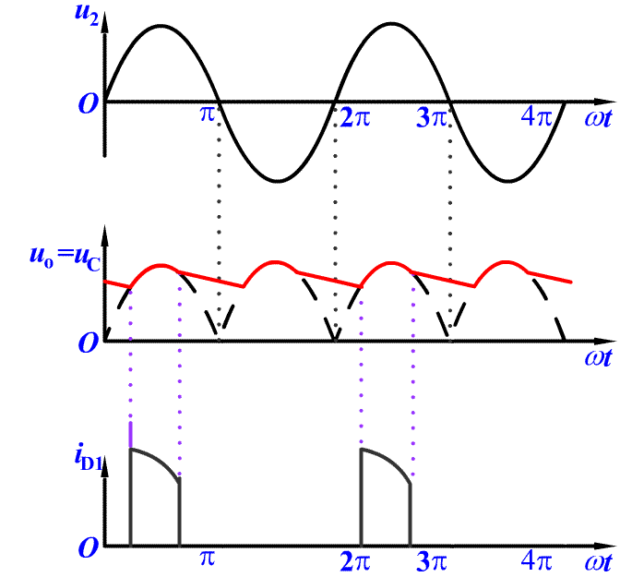
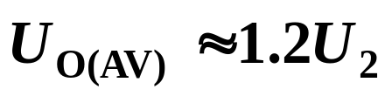
1.2.1 电容滤波电路
滤波电容大，效果好。
适用于负载电流较小的场合。
≥
T
R
C
(
3
~
5
)
当
L
2
输出直流电压为
脉动系数 S 约为 10% ~ 20%。

Slide 12
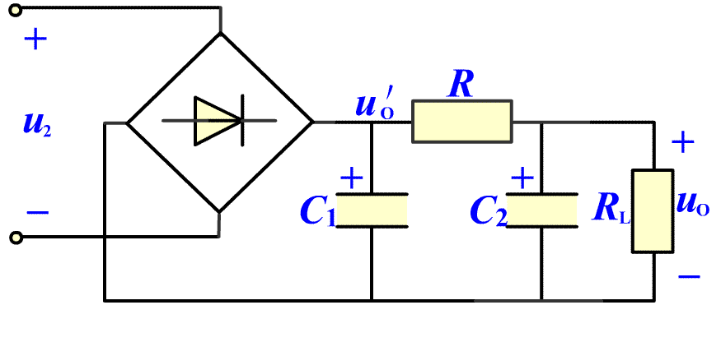
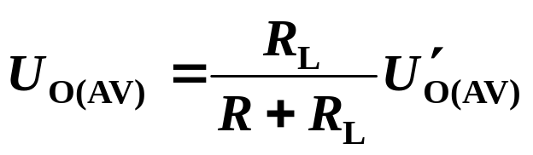
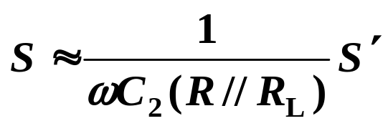
1.2.2 RC - Π 型滤波电路
输出直流电压为
脉动系数 S 约为
适用于负载电流较小的场合。

Slide 13
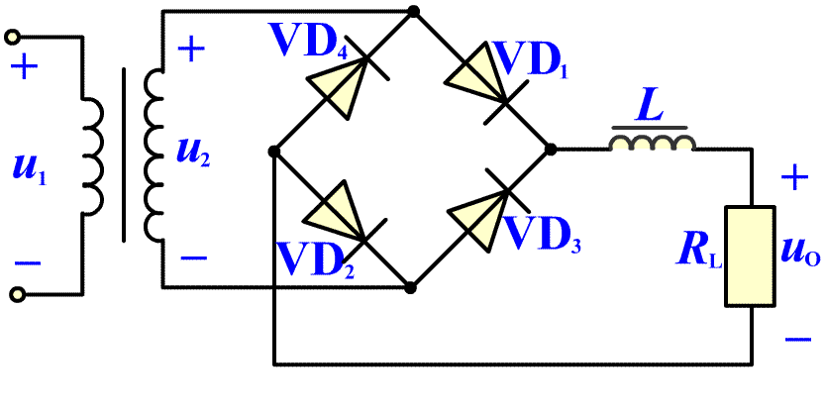
1.2.3 电感滤波电路
适用于负载电流比较大的场合。

Slide 14
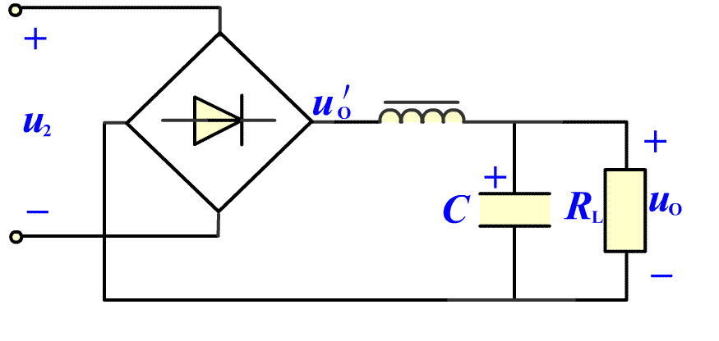
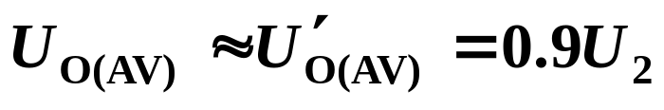
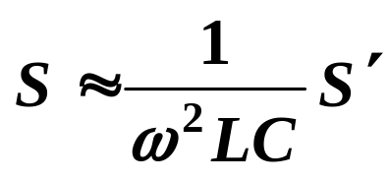
1.2.4 LC 滤波电路
输出直流电压为
脉动系数 S
适用于各种场合。

Slide 15
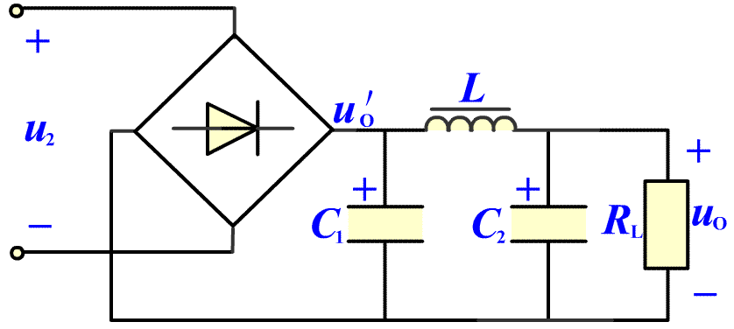
1.2.5 LC - Π 型滤波电路

Slide 16
表 1 - 2 各种滤波电路的性能比较
序号 | 性能 类型 | U′_{O（AV）}/U₂ | 适用场合 | 整流管的 冲击电流 | 外特性
1 | 电容滤波 | ≈ 1.2 | 小电流 | 大 | 软
2 | RC -Π 型滤波 | ≈ 1.2 | 小电流 | 大 | 更软
3 | LC - Π 型滤波 | ≈ 1.2 | 小电流 | 大 | 软
4 | 电感滤波 | 0.9 | 大电流 | 小 | 硬
5 | LC 滤波 | 0.9 | 适应性较强 | 小 | 硬

Slide 17
1.3稳压电路
□硅稳压管稳压电路
□串联反馈式稳压电路
□三端集成稳压器

Slide 18
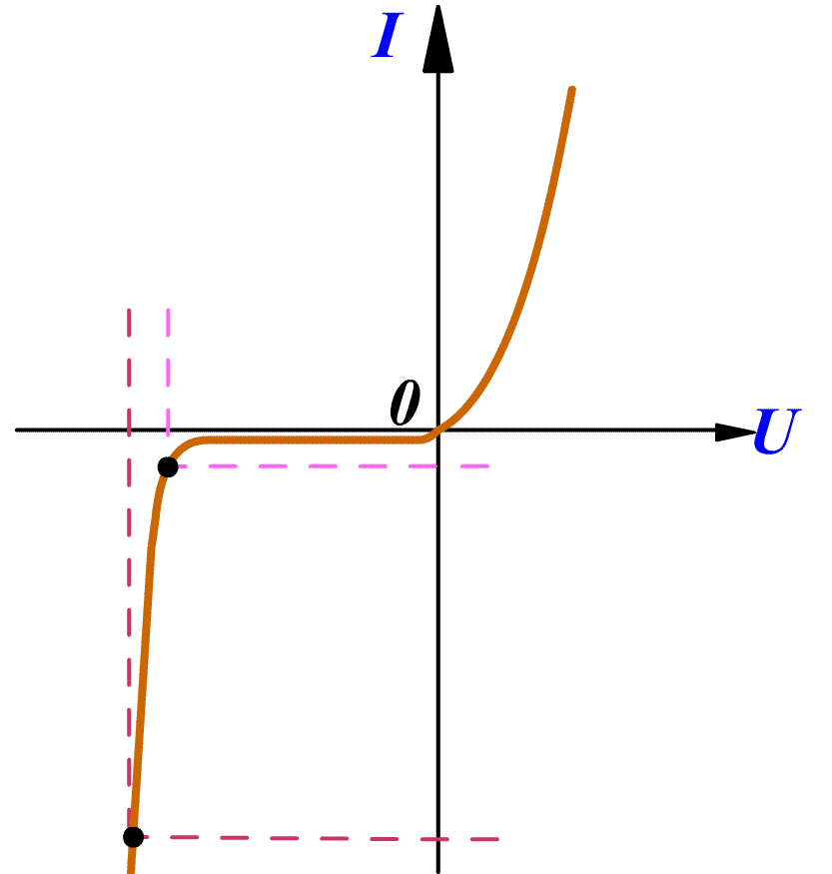
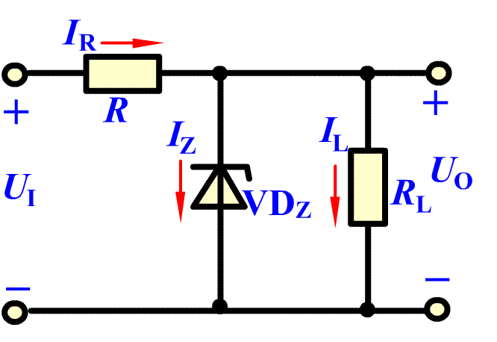


1.3.1 硅稳压管稳压电路
1.3.1.1电路组成
1.3.1.2工作原理
1、U_{I} 不变，R_{L} 减小
I_{R}=I_{L}+I_{Z}
R_{L}
I_{L}
U_{R}
U_{O}
I_{Z}
U_{O}
基本不变。
2、R_{L} 不变， U_{I} 升高
I_{Z}
U_{O}=U_{I} − U_{R}
U_{I}
U_{O}
U_{R}
基本不变。
U_{O}

Slide 19
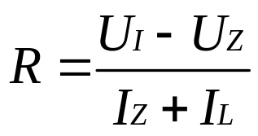
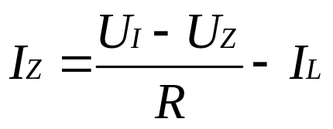
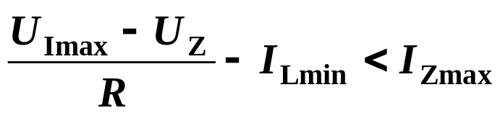
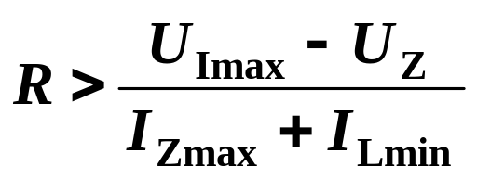

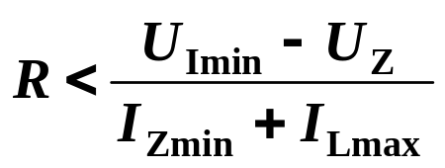
1.3.1.3限流电阻的选择
◇ 当电网电压最高和负载电流最小时，I_{Z} 的值最大，此时 I_{Z} 不应超过允许的最大值，即
或：
◇ 当电网电压最低和负载电流最大时，I_{Z} 的值最小，此时 I_{Z} 不应低于其允许的最小值，即
或：

Slide 20
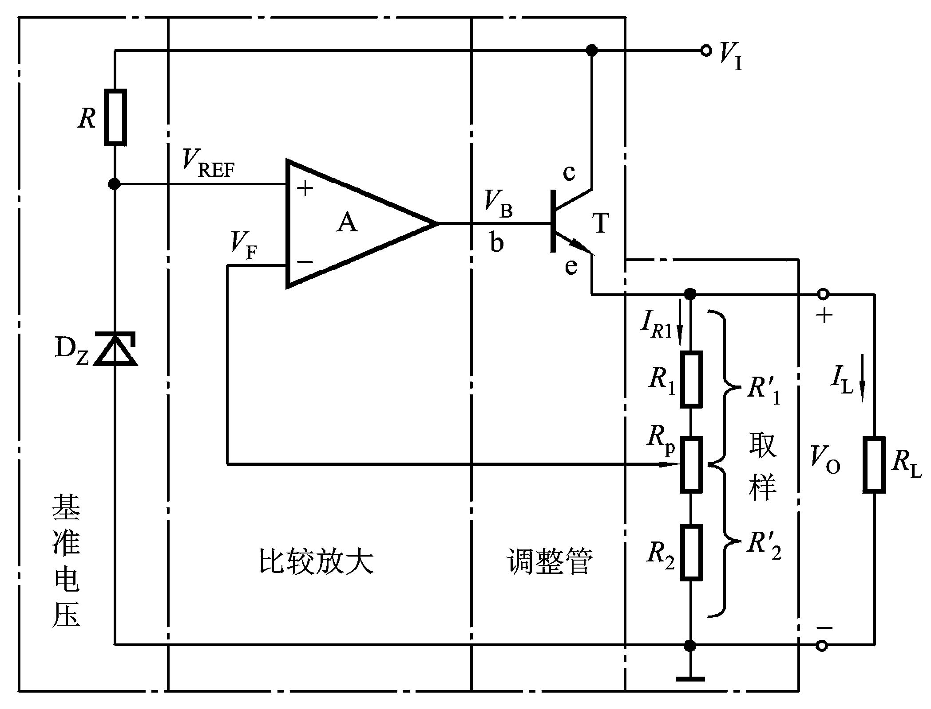
1.3.2串联反馈式直流稳压电路
1.3.2.1电路组成
1、基准电压：
由 VD_{Z} 提供；
2、采样电路：
R₁、 R₂、 R₃ ；
3、放大电路：
A；
4、调整管：
VT；

Slide 21
1.3.2.2稳压原理
→ U_{O}↑
→ U_{F}↑
→ U_{Id}↓
→ U_{BE}↓
U_{I}↑ 或 I_{L}↓
→ I_{C}↓
U_{O}↓
U_{CE}↑
电压串联负反馈电路；闭环有差自动调节系统。

Slide 22
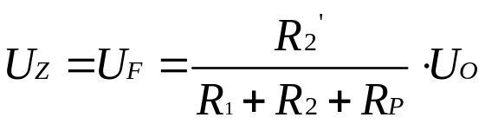
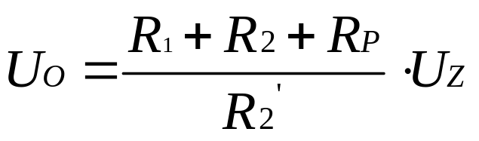
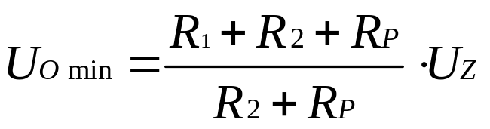
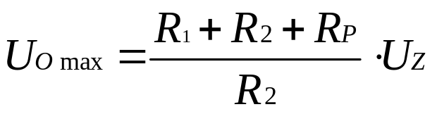
1.3.2.3输出电压及调节范围
由于 虚短和虚断，有U_{F} = U_{Z}， 即
则：
当 R₂ 的滑动端调至最上端时，U_{O} 为最小值；
当 R₂ 的滑动端调至最下端时，U_{O} 为最大值，

Slide 23
1.3.3 三端集成稳压器
1.3.3.1组成框图
输入端
输出端
调整管
+
+
启动电路
基准电压
保护
电路
采样电路
U_{O}
U_{I}
放大
电路
-
-

Slide 24
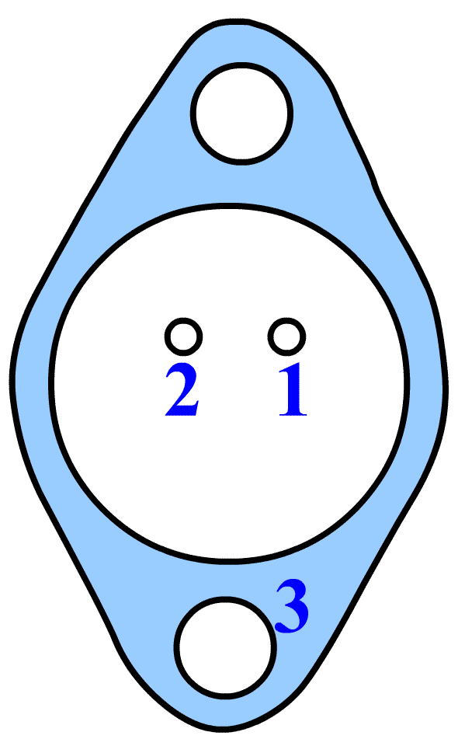
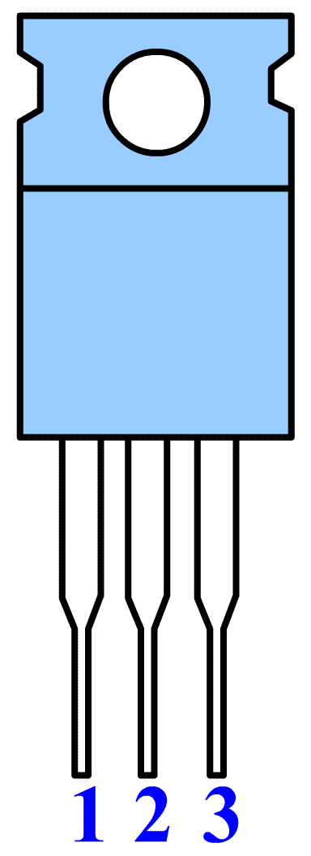
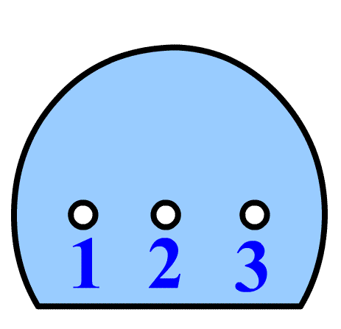
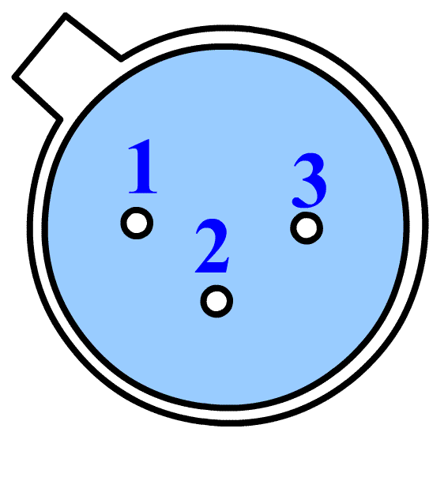
1.3.3.2外形及电路符号
输入端
W7800
输
出
端
IN
OUT
W7900
公共端
公共端

Slide 25
表1-3 主要参数（以7800系列为例)
参数名称 | 符号单位 | 参 型号 数 值 | 7805 | 7806 | 7808 | 7812 | 7815 | 7818 | 7824
输入电压 | U_{I} | V | 10 | 11 | 14 | 19 | 23 | 27 | 33
输出电压 | U_{O} | V | 5 | 6 | 8 | 12 | 15 | 18 | 24
电压调整率 | S_{U} | %/V | 0.0076 | 0.0086 | 0.01 | 0.008 | 0.0066 | 0.01 | 0.011
电流调整率 | S_{I} | mV | 40 | 43 | 45 | 52 | 52 | 55 | 60
最小压差 | U_{I} -U_{O} | V | 2 | 2 | 2 | 2 | 2 | 2 | 2
输出噪声 | U_{N} | μV | 10 | 10 | 10 | 10 | 10 | 10 | 10
输出电阻 | R_{o} | mΩ | 17 | 17 | 18 | 18 | 19 | 19 | 20
峰值电流 | I_{OM} | A | 2.2 | 2.2 | 2.2 | 2.2 | 2.2 | 2.2 | 2.2
输出温漂 | S_{T} | mV/°C | 1.0 | 1.0 |  | 1.2 | 1.5 | 1.8 | 2.4
注意：只有在输入端和输出端间的电压大于2V时，稳压器才能正常工作！

Slide 26
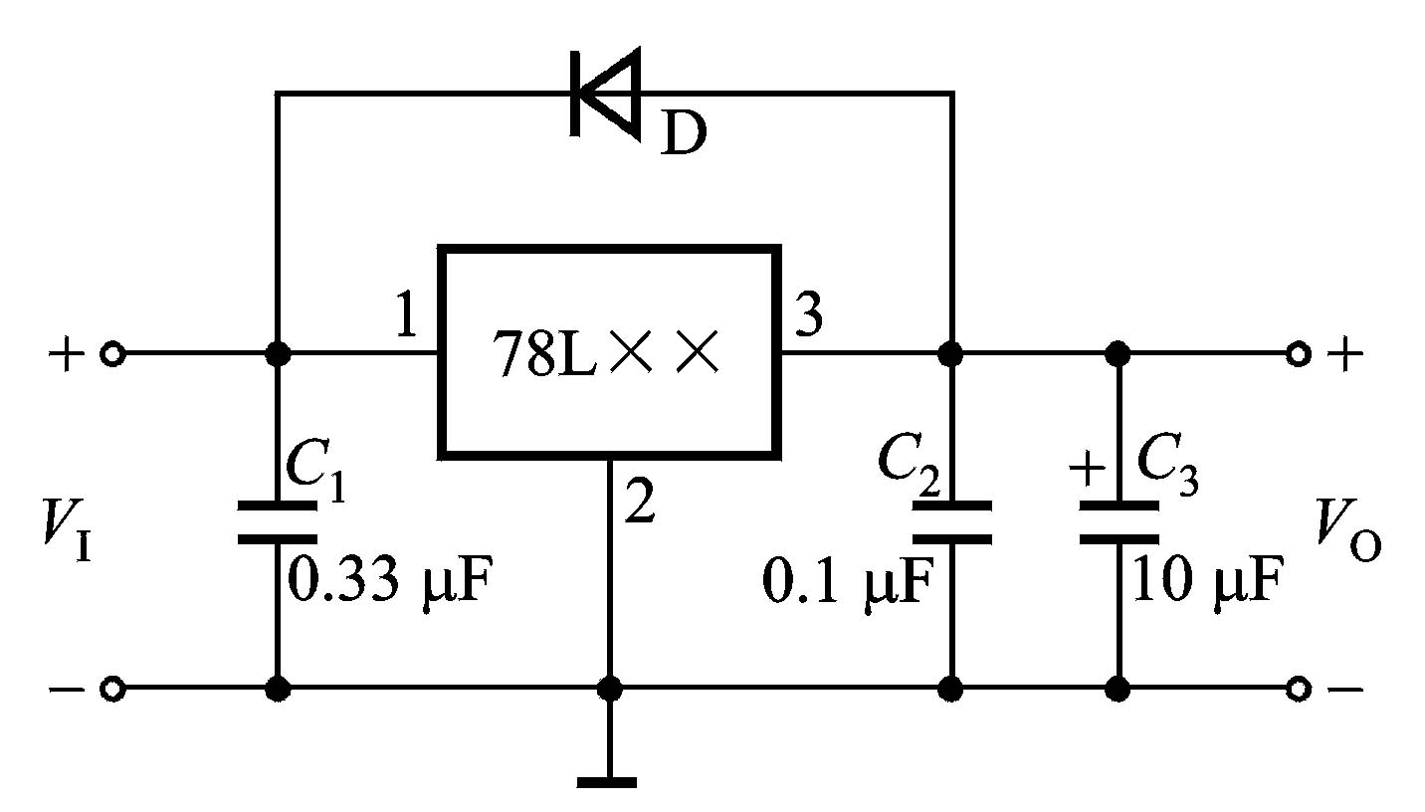
1.2.3.3 应用电路1——基本应用电路
C1、C2作用——实现频率补偿，防止稳压器产生高频自激振荡并抑制电路引入的高频干扰。
C3作用——电解电容，以减小稳压电源输出端由输入电源引入的低频干扰。
D作用——保护二极管。

Slide 27

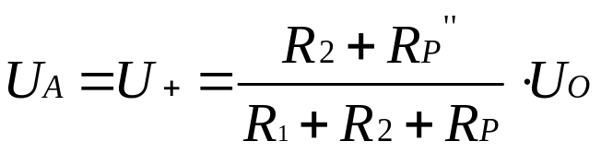

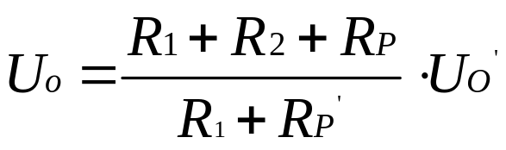
1.2.3.3 应用电路2——输出电压可调的稳压电路
7812
+
U_{O}
U_{I}
R_{I}
R_{P}’
+
R_{P}
C_{I}
U_{A}
A
C
R_{L}
-
R_{P}’’
R₂
-
集成运放A接为电压跟随器，所以
而
求解，得

Slide 28
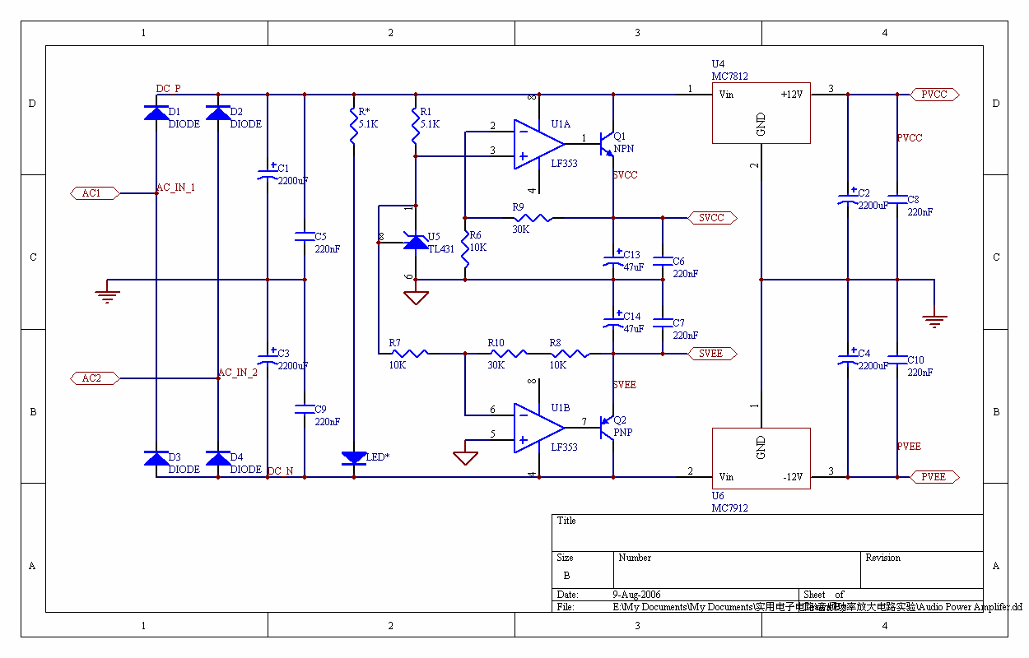
2. 实验中直流电源的组成

Slide 29
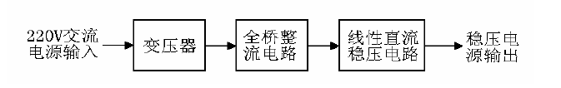
2.1 电源电路的组成
在本实验的设计了两组线性稳压电路：
一组具有较大的输出功率，由三端集成稳压器构成，专门提供给音频放大电路中功率放大部分使用；
另外一组则是小功率输出的，由运放、基准源等分立器件构成，专门提供给音频放大电路中的前置放大和均衡电路使用。
了解线性集成稳压电源的基本结构和工作原理：运算放大器的应用同相比例放大或反相比例放大。

Slide 30
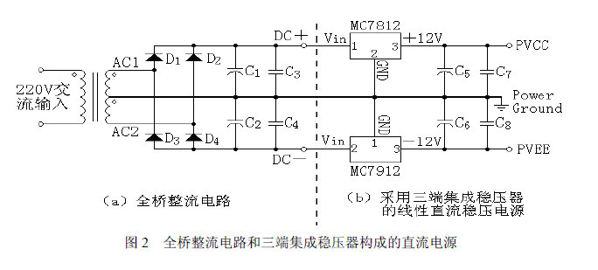
2.1.1全桥整流电路

Slide 31
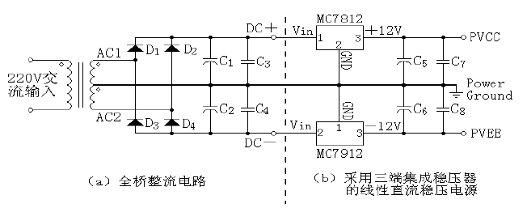
2.1.1.1全桥整流电路说明
1、从图2中可以看到，220V的交流电源经变压器降压后，由全桥整流电路输出直流，再由稳压电路输出稳定的直流，提供给放大电路使用。
2、在设计中，音频放大电路部分需要对称的双电源，因此必须选择次级有三端抽头（双绕组）的变压器。
3、经全桥电路整流和电容C1至C4滤波后，输出对称的正负电源（图2中电路节点标记为DC＋和DC－）。变压器次级的中心抽头就是所有电路中的公共地线（电路节点标号GND）。

Slide 32
2.2三端集成、大功率、线性直流稳压电源
随着半导体工艺的发展，稳压电路也制成了集成器件。由于集成稳压器具有体积小，外接线路简单、使用方便、工作可靠和通用性等优点，因此在各种电子设备中应用十分普遍，基本上取代了由分立元件构成的稳压电路。
集成稳压器的种类很多，应根据设备对直流电源的要求来进行选择。对于大多数电子仪器、设备和电子电路来说，通常是选用串联线性集成稳压器。而在这种类型的器件中，又以三端式稳压器应用最为广泛。

Slide 33

2.2.1三端式集成稳压器说明
78XX、79XX系列三端式集成稳压器的输出电压是固定的，在使用中不能进行调整。78XX系列三端式稳压器输出正极性电压，一般有5V、6V、9V、12V、15V、18V、24V七个档次，输出电流最大可达1.5A（加散热片）。同类型78M系列稳压器的输出电流为0.5A，78L系列稳压器的输出电流为0.1A。若要求负极性输出电压，则可选用79XX系列稳压器。
输入端---1 公共端---2 输出端---3

Slide 34
本电路所用集成稳压器为三端固定正稳压器MC7812、MC7912它们的主要参数有：
输出直流电压 Uo＝＋12V，
输出电流 I:1.5A，
电压调整率 10mV/V，
输出电阻 Ro＝0.15Ω，
输入电压U_{I}的范围15～17V 。
因为一般UI要比 Uo大3～5V ，才能保证集成稳压器工作在线性区。
图2（b）中电容C5至C8也是滤波电容，起蓄能和稳压的作用。
在实验设计中，该部分电源提供给音频放大电路中的功率放大部分的电路实用，正负电源输出在电路中的节点标记为PV_{CC}和PV_{EE}。

Slide 35

2.3小功率、线性直流稳压电源的基本结构和设计

Slide 36

2.3.1线性直流稳压电源电路分析
图 4 线性直流稳压电路源设计图

Slide 37



2.3.1 基准电压
基准电压的作用就是产生一个不随外部电压，不随温度变化的标准电压，在电路中这一电压通常采用带隙式基准源。
能隙基准电压电路
U_{REF}=U_{BE3}+I₂R₂
≈U_{BE3}+
电路中2.5V的基准电压由带隙式基准源TL431和电阻R串联产生，TL431是一种常用的基准源模块，其使用方法类似于稳压二极管，在按照图4所示的方法进行连接时，输出端电压为 2.5V。必须保证TL431上的电流大于 0.7mA，一般可以按照 1mA 计算，确定电阻 R 所需的取值。

Slide 38

2.3.2 比较放大电路
比较放大器本质上就是一个运算放大器，基准电压输入到比较放大器的同相端或反相端，实现比例放大。
运算放大器UA和一只NPN（采用S9013）型晶体管以及电阻R1 、R2构成了一个同相比例放大器，输出端就是稳压直流电源的正电源部分（电路中节点标号为SVCC）。
运算放大器UB和一只PNP（采用S9012）型晶体管以及电阻R3、R4构成了一个反相比例放大器，输出端就是稳压直流电源的负电源部分（电路中节点标号为SVEE）。
设计中为了保证正负电源的对称，则必须保证UA、UB构成的同相和反相比例放大器的放大倍数相等，因此电阻取值必须有：
问：根据电路，如何产生
5V、7.5V、10V、6V电压?

Slide 39



2.3.3 调整电路
调整电路是一只晶体管，也叫做调整管，在集成电路中通常采用复合管来增强电流输出能力和β值。在电路中，调整管和比较放大器复合在一起可以简单地看成一只具有大电流输出能力的运算放大器。实验电路中采用一只NPN（采用S9013）型晶体管做为正电源部分的调整管；采用一只PNP（采用S9012）型晶体管做为负电源部分的调整管。
4、采样反馈电路
电阻R1和R2；R3和R4构成采样电路，其本质就是同（反）相比例放大器中的反馈电阻。这样，整体电路就可以看成是由一个具有大电流输出能力的运算放大器构成的一个比例放大器 。
且：

Slide 40
2.3.4 滤波电路
在所有的直流电源的端口（无论是输入还是输出端口），都会并联上一只容量较大的电解电容（常采用铝电解电容）和一只容量较小的无极性电容（可以采用瓷片电容，涤纶电容，聚酯膜电容等），这些电容的作用都是滤波和蓄能，增加电压的稳定性。
用两只电容并联的方法，在于电解电容的容量可以做得很大，但是高频特性差，滤除不了高频纹波信号；而无极性电容的容量虽然难以做大，但是高频特性较好，并联上去后可以增强电路的高频滤波特性。
另外，所有电容的耐压都必须保证一定的裕量，例如图1中的C5—C8，因为7812和7912的输出电压为12V，因此耐压应该大于12 × 1.4 = 16.8V，电解电容可以选取耐压25V的类型，无极性电容选取耐压63V的类型。

Slide 42

2.3.5 电路的几个重要特点：
1 、线性直流稳压电源只能实现降压处理，即输出电压一定低于输入电压。
2 、调整管必须工作在线性放大区，电路才能正常工作。这也是这种电路叫做线性稳压电路的原因。
3、如果不考虑控制部分的电流，调整管的集电极电流和发射极电流相等，亦即输入和输出电流相等。
4、当输入、输出电压差值较大时，电源的效率较低，功耗都损失在调整管的集电极上。因此，在功耗较大时，调整管应该加装合适的散热器。

Slide 43
3、部分元件参数选取的说明
在实际电路设计中，许多元件参数的选取都是根据经验和实际需要来的，如果遇到不熟悉的元件，则应该根据需要，查阅相关手则确定元件类型和参数。
本实验中直流稳压电源的具体电路设计和元件参数的取值可参见附录图。

Slide 44
3.1 双绕组变压器
根据输出功率和正、负电源的要求，选取输出功率为30VA，输出电压（有效值Vrms）为15V的双绕组变压器。
电路的主要功耗在音频放大电路中的功率放大部分，本实验中功率放大器选TDA2030，当供电为±12V时，该集成块的最大输出功率约10W（具体输出功率和负载扬声器的阻抗相关，左右两声道共20W），再考虑到效率，30VA的变压器基本能够满足需要。

Slide 45




3.2 整流二极管
四只整流二极管选用SB360。
变压器输出的交流有效值为12V，因此经全桥整流电路后产生的直流电压为：
（即图2中的DC＋和DC－）
四只整流二极管的耐压值必须大于2 × 16＝32V，整流电流应当大于30W / 32V ≈ 1A。在条件允许的情况下，二极管的参数应该尽量保证足够的裕量，因此可以用50V / 3A的二极管或桥堆（实验中拟采用的是60V / 3A的肖特基势垒二极管SB360）。
肖特基势垒二极管:SB360
发光二极管：LED

Slide 46

3.3 滤波、蓄能电容
在桥式整流电路和三端集成稳压器后接的滤波蓄能电容为25V / 2200μF的铝电解电容和63V / 220nF的无极性电容，如果条件允许，也可以适当增大这些电容的容量。

Slide 47


3.4 三端集成稳压器
根据输出电压及输出功率的要求，三端集成稳压器采用7812和7912，输出电压为±12V（即电路图中的PVCC和PVEE节点）。7812 / 7912系列采用TO220封装，并加装大面积的散热片。
TO220封装
TO92封装

Slide 48


3.5 运算放大器
可采用LF353或LM358等DIP8封装的双运放
3.6 其他
基准源TL431产生的电压基准为2.5V。
由于输出电流较小，在小功率稳压电源电路中，滤波电容采用了25V / 47μF的铝电解电容和63V / 220nF的无极性电容。
TL431管脚
LF353或LM358管脚

Slide 49
4、稳压电源各项性能指标的测试
4.1 通电前的检查
电路安装完毕后，应先对照电路图按顺序检查:
(1)检查每个元件的规格型号、数值、安装位置、管脚接线是
否正确，着重检查电源线，变压器连线，是否正确可靠；
(2)检查每个焊点是否有漏焊、假焊和搭锡现象，线头和焊锡
等杂物是否残留在印制电路板上。
(3)检查调试所用仪器仪表是否正常，清理好测试场地和台
面，以便做进一步的调试。

Slide 50
4.2 静态调试
1）通电检测后，不要急于测试，先要用眼看、用鼻闻，观察有无异常现象，如果出现元器件冒烟，有焦味等异常现象，要及时中断通电，等排除故障后再行通电检测。
2）稳压电源输出端负载开路,输入端接通15V工频电源（注意代替方法）， 测量整流电路输入电压U2，滤波电路输出电压UI（稳压器输入电压）及输出电压Uo如果Uo能够达到设计数值，这说明稳压电路各反馈环路工作基本正常。
3）如不正常，说明稳压电路有故障，稳压电源存在一个深负反馈的闭环系统，只要环路中任一个环节出现故障（某管截止或饱和），稳压器就会失去自动调节作用。
此时可分别检查基准电压UZ，输入电压UI，输出电压Uo ，以及比较放大器和调整管各电极的电位（主要是UBE和UCE），分析它们的工作状态是否都处在线性区，从而找出不能正常工作的原因。排除故障以后，进行下一步测试。

Slide 51

4.3 动态调试
1、测量负载能力及输出电阻Ro
负载能力：用一个100Ω/5W的滑线变阻器作负载，接到直流输出电压端，串接万用表500mA档，调节滑线变阻器使输出电流为额定值400mA，用连接线替下万用表，测此时输出电压（注意换成电压档）。与空载时作比较，下降应小于0.3V。变化越小说明带负载能力越强。

Slide 52
2．输出电压与输出电流的测试
用一个120Ω/10W的电阻器作负载，接到直流输出电压端，串接万用表500mA档，测量输出电流值 mA，用连接线替下万用表，测此时输出电压（注意换成电压档）。

Slide 53


3、测量稳压电路的输出电阻Ro
输出电阻Ro定义为：当稳压电路输入电压保持不变时，由于负载变化而引起的输出电压变化量与输出电流变化量之比。输出电阻反映稳压电路受负载变化的影响，越小越好。
可用输出换算法测量输出电阻 Ro 。
按图所示连接电路，保持稳压电源的输入电压不变， 在不接负载RL时测出开路电压Uo1，此时Io1=0，然后接上负载RL，测出输出电压Uo2和输出电流Io2，则输出电阻为
：

Slide 54

4、测量稳压电源的稳压系数SU
稳压系数定义为：当负载保持不变时，输出电压相对变化量与输入电压相对变化量之比。稳压系数反映电网电压波动时对稳压电路的影响，越小越好。
测量方法：改变整流电路输入电压U1（12V），（模拟电网电压波动）分别测出相应的稳压器输入电压U2及输出直流电压UO，计算出稳压系数SU

Slide 55

5、测量稳压电源的纹波电压和纹波因数
纹波电压是指在额定负载条件下，稳压电源输出直流电压UO中所含的交流分量,一般为mV级。
纹波因数是负载上交流分量与直流分量之比。
取U2＝15V，UO＝12V、Io ＝100mA左右，测出输出纹波电压ŨO，记录并计算纹波因数。

Slide 57
5、基本元件的安装与使用
下面将就以上介绍的基本元件在实际电路中的安装进行一些介绍。

Slide 58

元件的安装固定方式
根据外壳大小、数量等可分为直立式和横卧式两种，可按照要求排列。

Slide 59

下图也是各种不同的元件固定形式

Slide 60

一般来说，元件安装时要与线路板留出一
定距离，避免出现问题。

Slide 61




比较几种元件的安装
正确
3瓦以上电阻的安装
不正确
正确
普通电阻的安装
不正确

Slide 62




电容的安装
高度不齐
不规范
未成型
且管脚
高度高

Slide 63
常用焊料、焊剂及锡焊知识
第三部分 焊接技术

Slide 64
锡焊机理
分子扩散
浸润现象
结合层

Slide 65
焊料
是一种易熔金属，我们一般使用锡铅焊料，
即焊锡。通常我们使用直径为0.8mm的焊锡丝。
焊剂
又称助焊剂，可清除焊件表面的氧化膜。
通常我们使用松香作为助焊剂。

Slide 66
焊接工具及常用装配工具的
正确使用

Slide 67
焊接工具
内
热
式
电
烙
铁
外
热
式
电
烙
铁
恒
温
电
烙
铁

Slide 68

焊接工具—内热式电烙铁

Slide 69

焊机工具—外热式电烙铁

Slide 70

焊接工具—恒温电烙铁

Slide 71
装配工具
常用装配工具
尖
嘴
钳
平
嘴
钳
平
头
钳
偏
口
钳
剥
线
钳
镊
子
螺
丝
刀
通
针

Slide 72
手工焊接的基本步骤
_____五步法

Slide 73





准
备
加
热
加
焊
锡
去
焊
锡
去
烙
铁

Slide 74
焊接质量—对焊点的要求

Slide 75


标准焊点
虚焊点

Slide 76


弯却焊
露骨焊点
不露骨焊点

Slide 77



双面板及金属化孔板的合格焊点
直角焊点
弯脚焊点
铆钉焊点

Slide 78






不良焊点（1）
虚焊
针孔
焊锡量少
假焊
焊锡量多
气泡

Slide 79






不良焊点（2）
拉尖
结晶松焊
偏焊
拖尾
铜箔翘起
内疏松

Slide 80


不良焊点（3）
桥接
断裂点

Slide 81
拆焊及其工具
拆焊
将原焊点上的焊料熔化，使元件与电路板分离，取出元器件。拆焊要比焊接困难，拆焊不当，容易将元器件或电路板损坏。所以不提倡拆焊。
拆焊工具~~吸锡器
用来吸除焊点上焊料的工具。

Slide 82

吸锡器（锡吸电烙铁）

